Slide 1
Vadémécum d’utilisation de la plateforme POPS
Février 2024

Slide 2
Accès et authentification
POPS est une Plateforme cOllaborative de gestion de Projets Scientifiques mise en œuvre par l'UMR6554 LETG du CNRS en partenariat avec l'OSU IUEM.
Accès : https://www-iuem.univ-brest.fr/pops/
Authentification avec la fédération d’identité RENATER : https://www-iuem.univ-brest.fr/pops/login

Slide 3
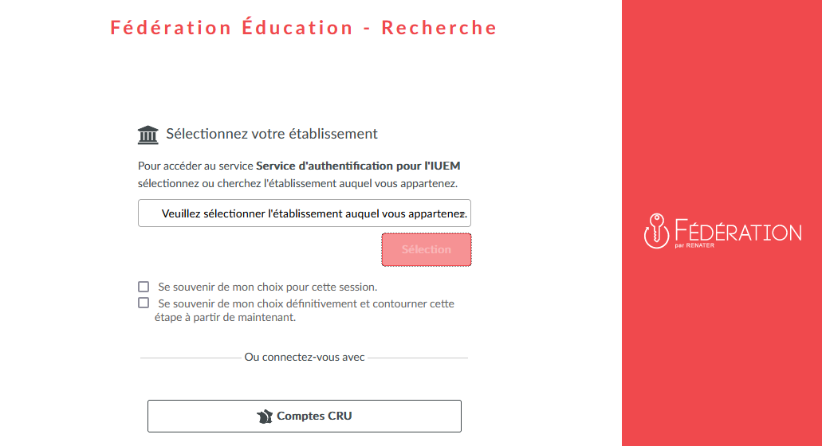
Authentification RENATER ou CRU
1) cochez les cases si nécessaire
2) Sélectionnez votre établissement
2 bis) si vous ne faites pas partie d’un établissement RENATER, créez et utilisez un compte CRU

Slide 4
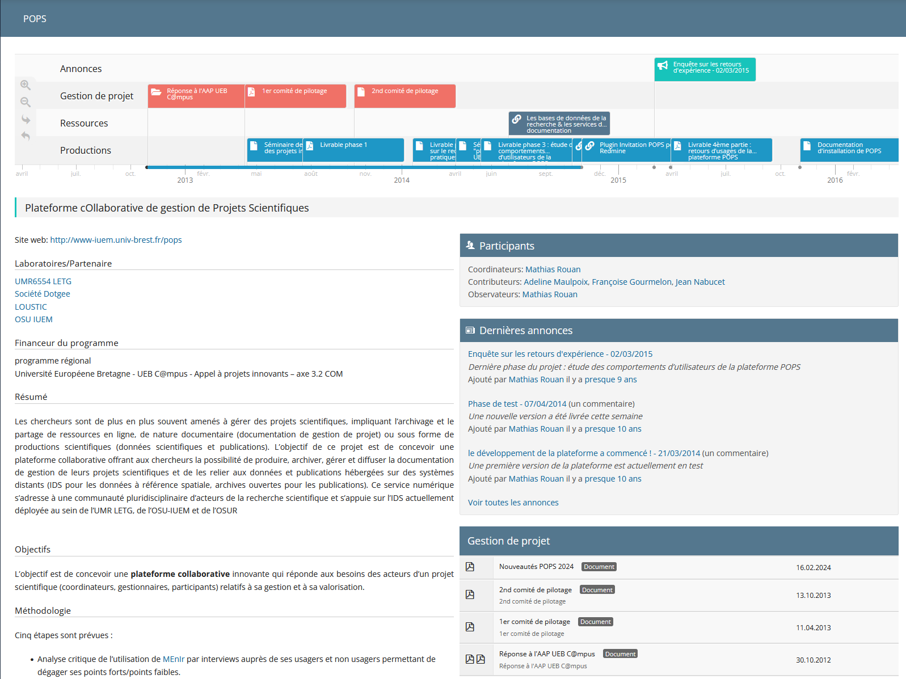
Organisation d’un projet POPS
Frise chronologique avec accès rapide aux documents/annonces
Participants au projet
Présentation du projet
Annonces
Documents

Slide 5
Rôle des participants
Coordinateurs:
-modifier le projet
-gérer les participants
-gérer les documents (suppression)
Contributeurs :
-ajouter/modifier des annonces
-ajouter/modifier des documents
Observateurs:
Consulter les annonces et document privés

Slide 6
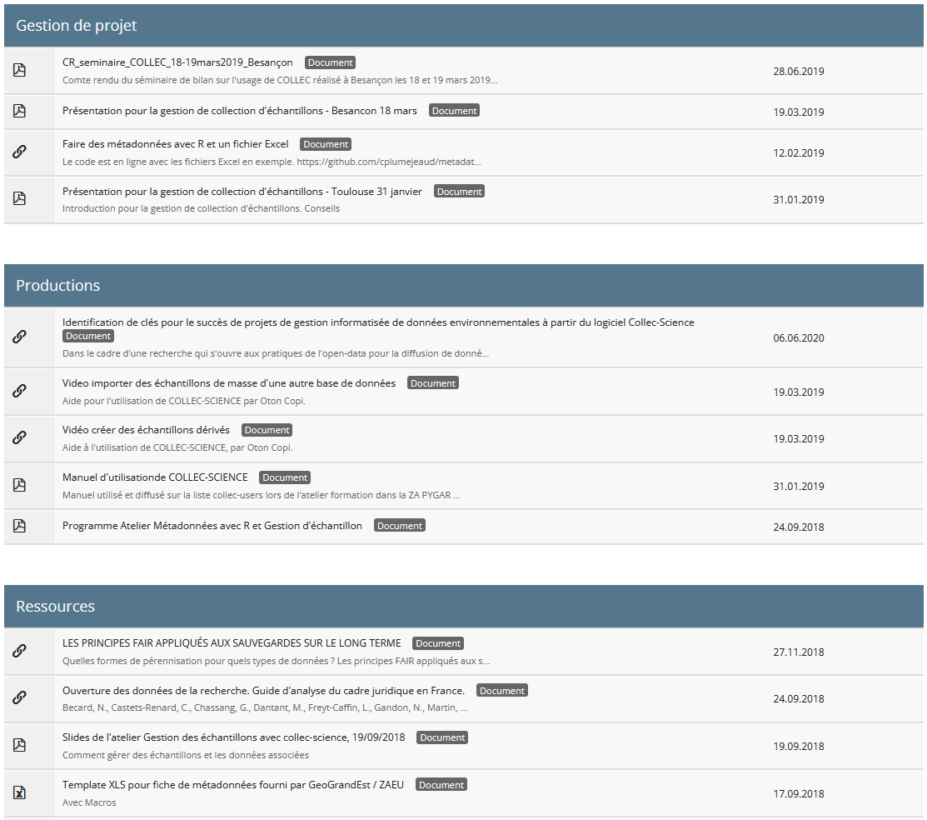
Catégories de document
Gestion de projet : Compte-rendu, documents internes..
Privé par défaut
Productions :
Livrables, présentations, publications….
Public par défaut
Ressources: Bibliographie, Documentations, webographie..
Public par défaut

Slide 7
Visibilité public / privé
 | internaute | Participants au projet
Projet public | √ | √
Projet privé | x | √
Un projet POPS peut-être privé ou public.
Un projet public peut avoir des documents et des annonces privés
 | internaute | Participants au projet
Document /annonce public | √ | √
Document /annonce privé | x | √

Slide 8
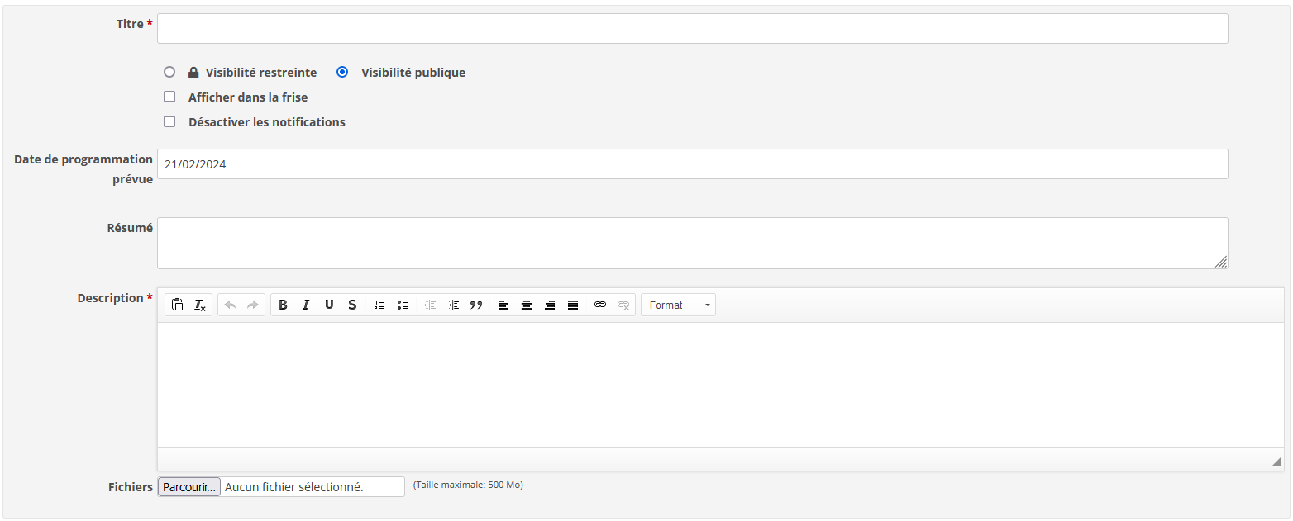
Contribuer : ajouter une annonce
Attention à la visibilité..
Publique par défaut
Date d’affichage dans la frise
Possibilité d’y joindre un fichier

Slide 9
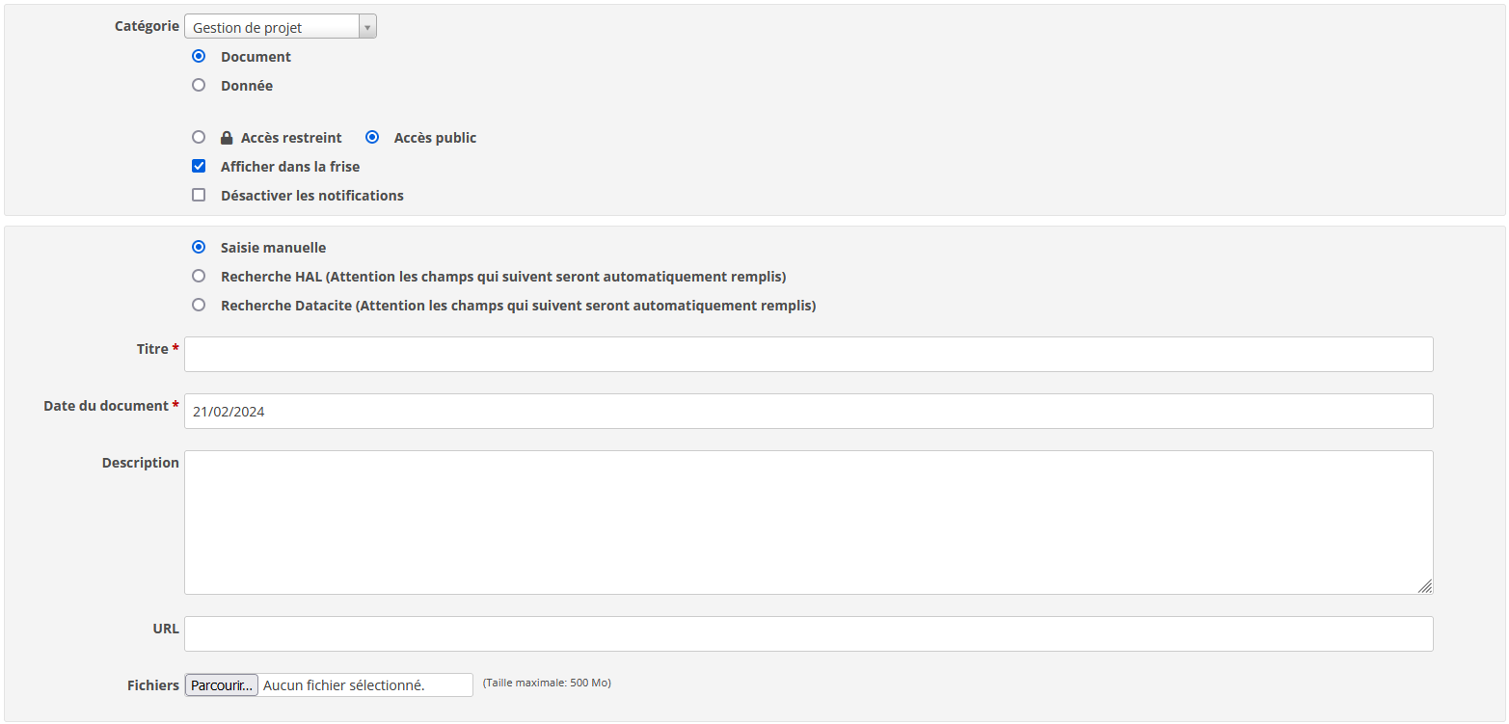
Contribuer : ajouter un document
Choix de la catégorie
Attention à l’accès..
Public/Privé en fonction de la catégorie
Cocher pour désactiver l’envoi d’une notification
Activer la recherche
- sur HAL (via l’API) pour la bibliographie
- sur DATACITE (via l’API) pour les données avec DOI
Fichier(s) et/ou URL

Slide 10
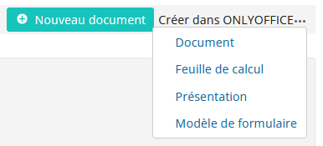
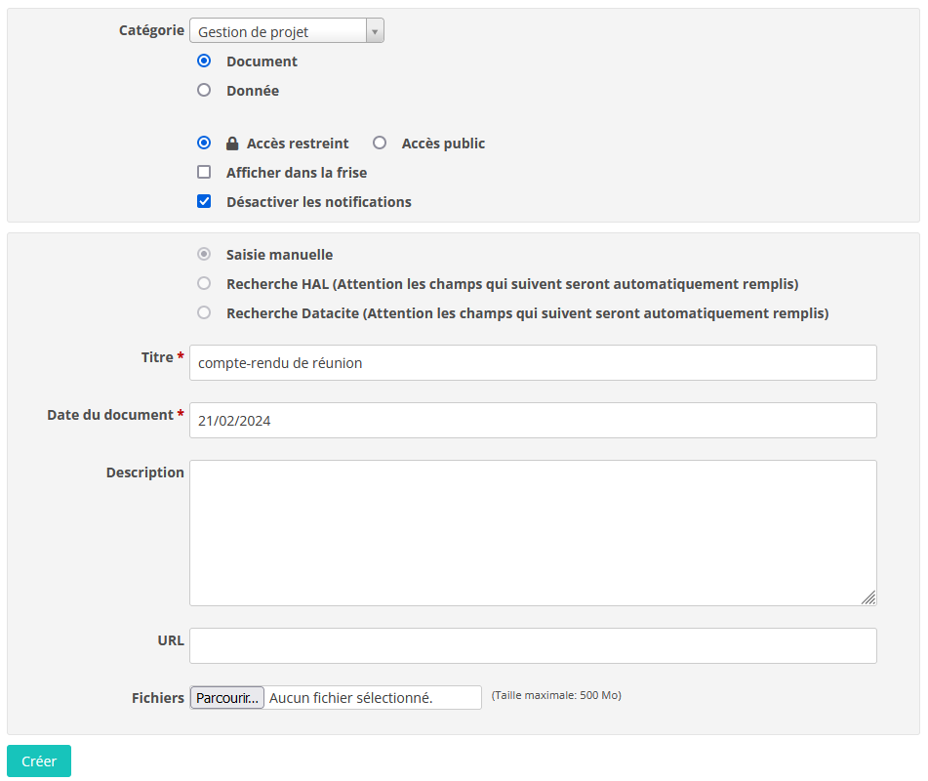
Contribuer : ajouter un document collaboratif
Cliquer et choisir le type de document ONLYOFFICE
Attention à l’accès
Compléter les champs
Ne rien sélectionner puis Créer
Cliquer sur le document
Modifier dans ONLYOFFICE

